Slide 1
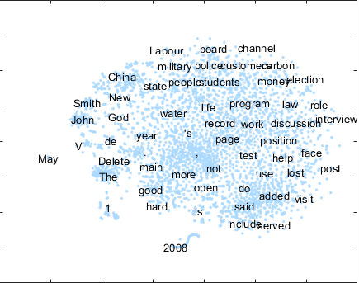


Background & Knowledge
High dimensional data visualization
Word vector visualization
Notes:
단어들은 Natural Language Processing을 위해 일반적으로 100 ~ 300 차원으로 임베딩을 진행한다.
이 임베딩된 벡터를 2차원 좌표 평면상으로 차원 축소하여 그려보면 그림과 같이 유사한 단어는 근접하게 위치하고 그렇지 않은 단어일 수록 distance는 더 길어진다.

Slide 2
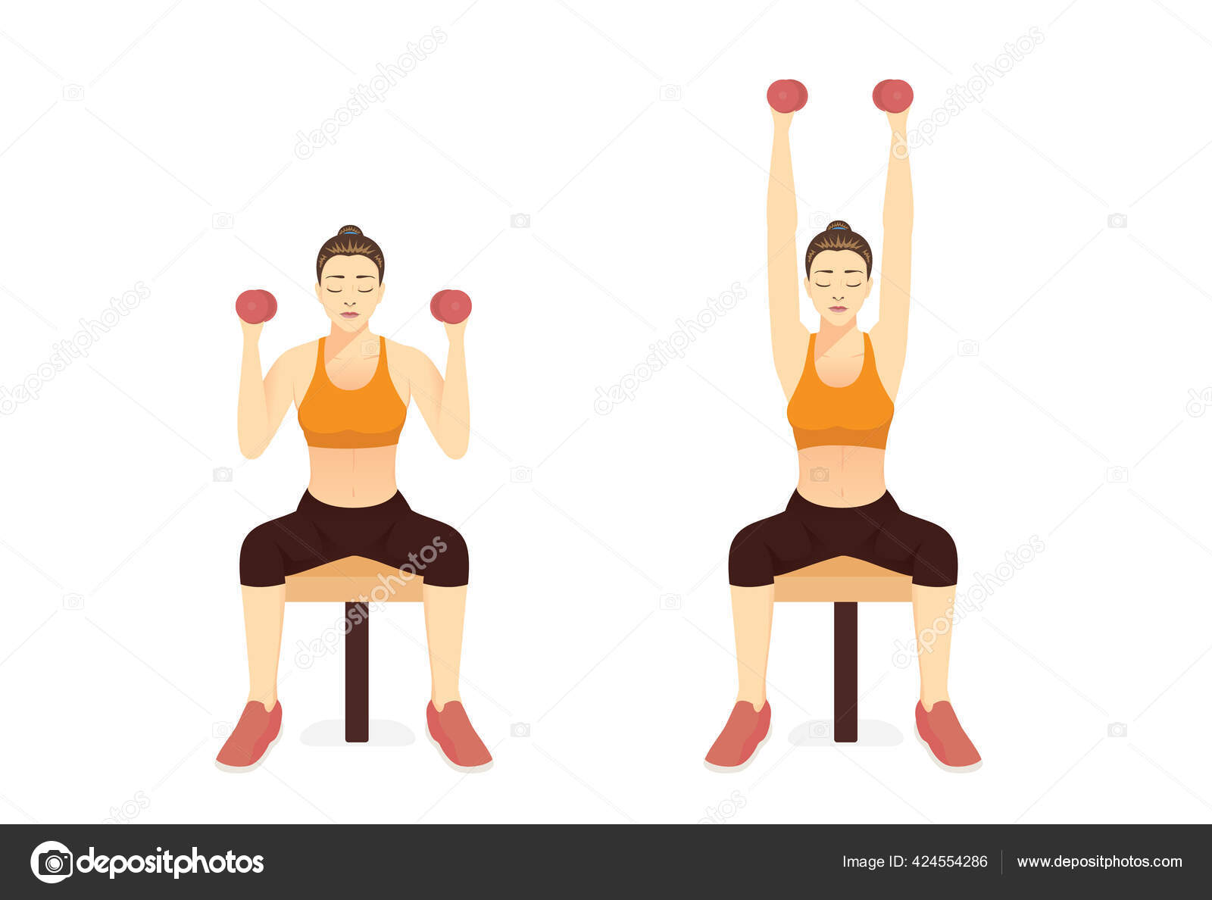
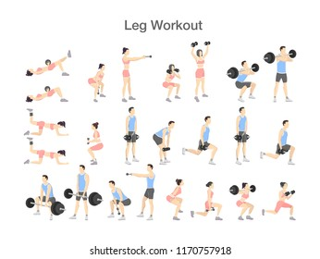
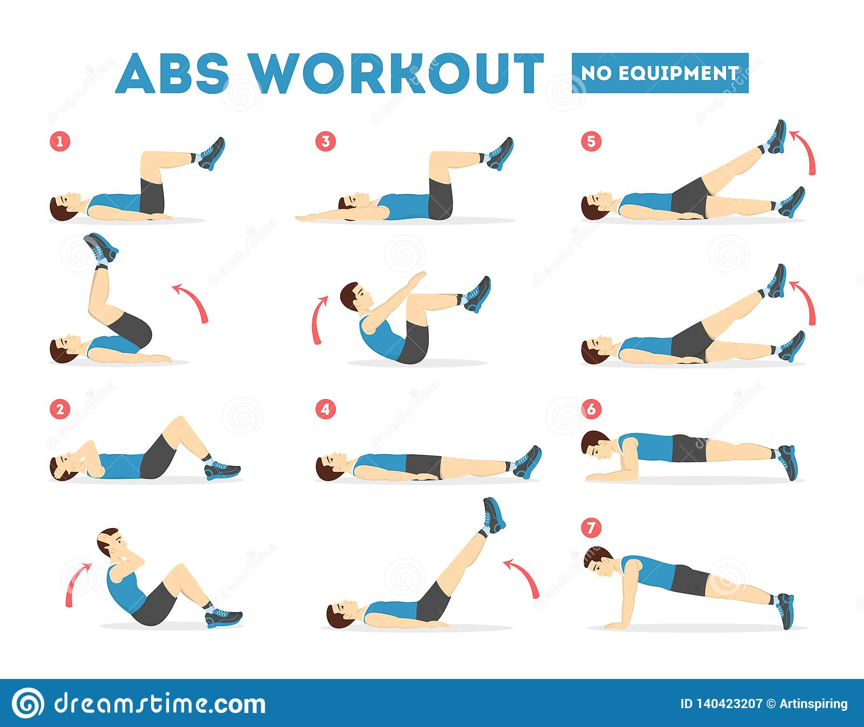
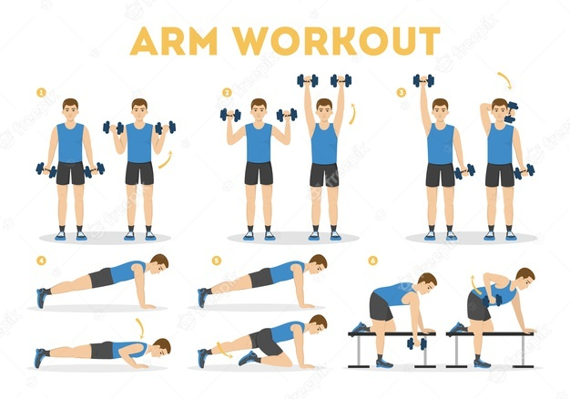
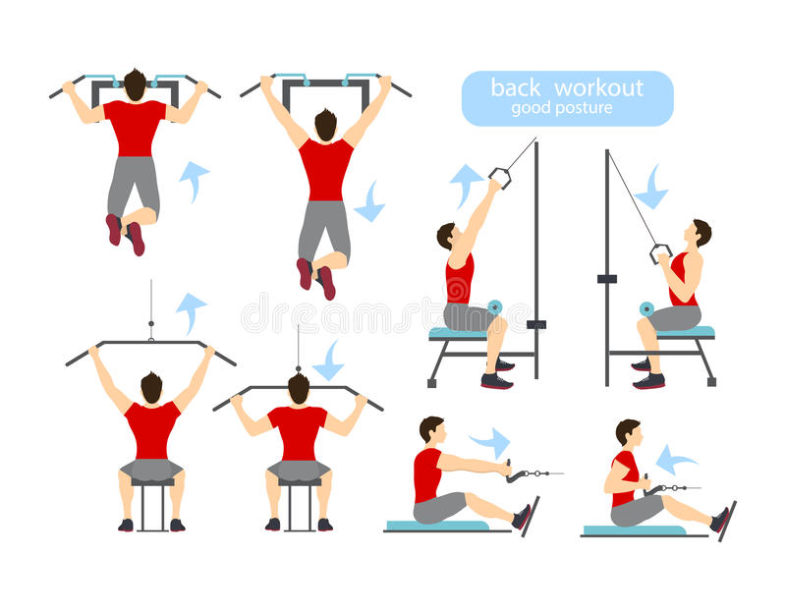
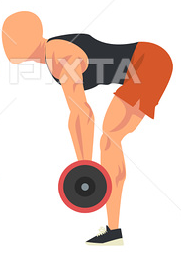
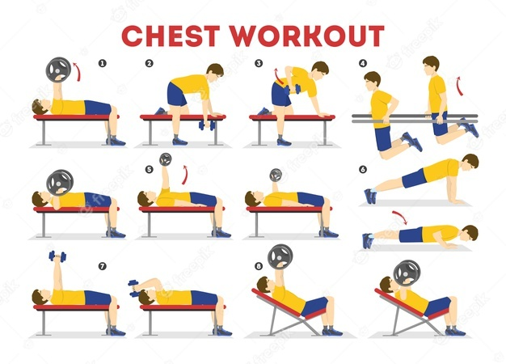
Background & Knowledge
High dimensional data visualization
LEGS
SHOULDERS
ABDOMEN
ARMS
BACK
CHEST
BUTTOCKS
Gym workout vector visualization
Notes:
이와 같은 논리로, 본 논문에서는 고차원의 gym workout 데이터를 차원 축소하여, 2차원 좌표평면 위에 그려 표현하고, 운동 데이터들의 중심점 과의 거리 비교를 통해 분류하고자 한다.
이렇게 하면, 사용자에게 운동에 대한 시각화된 정보를 주어 workout diagnosis와 같은 feedback으로 작용할 수 있다.

Slide 3
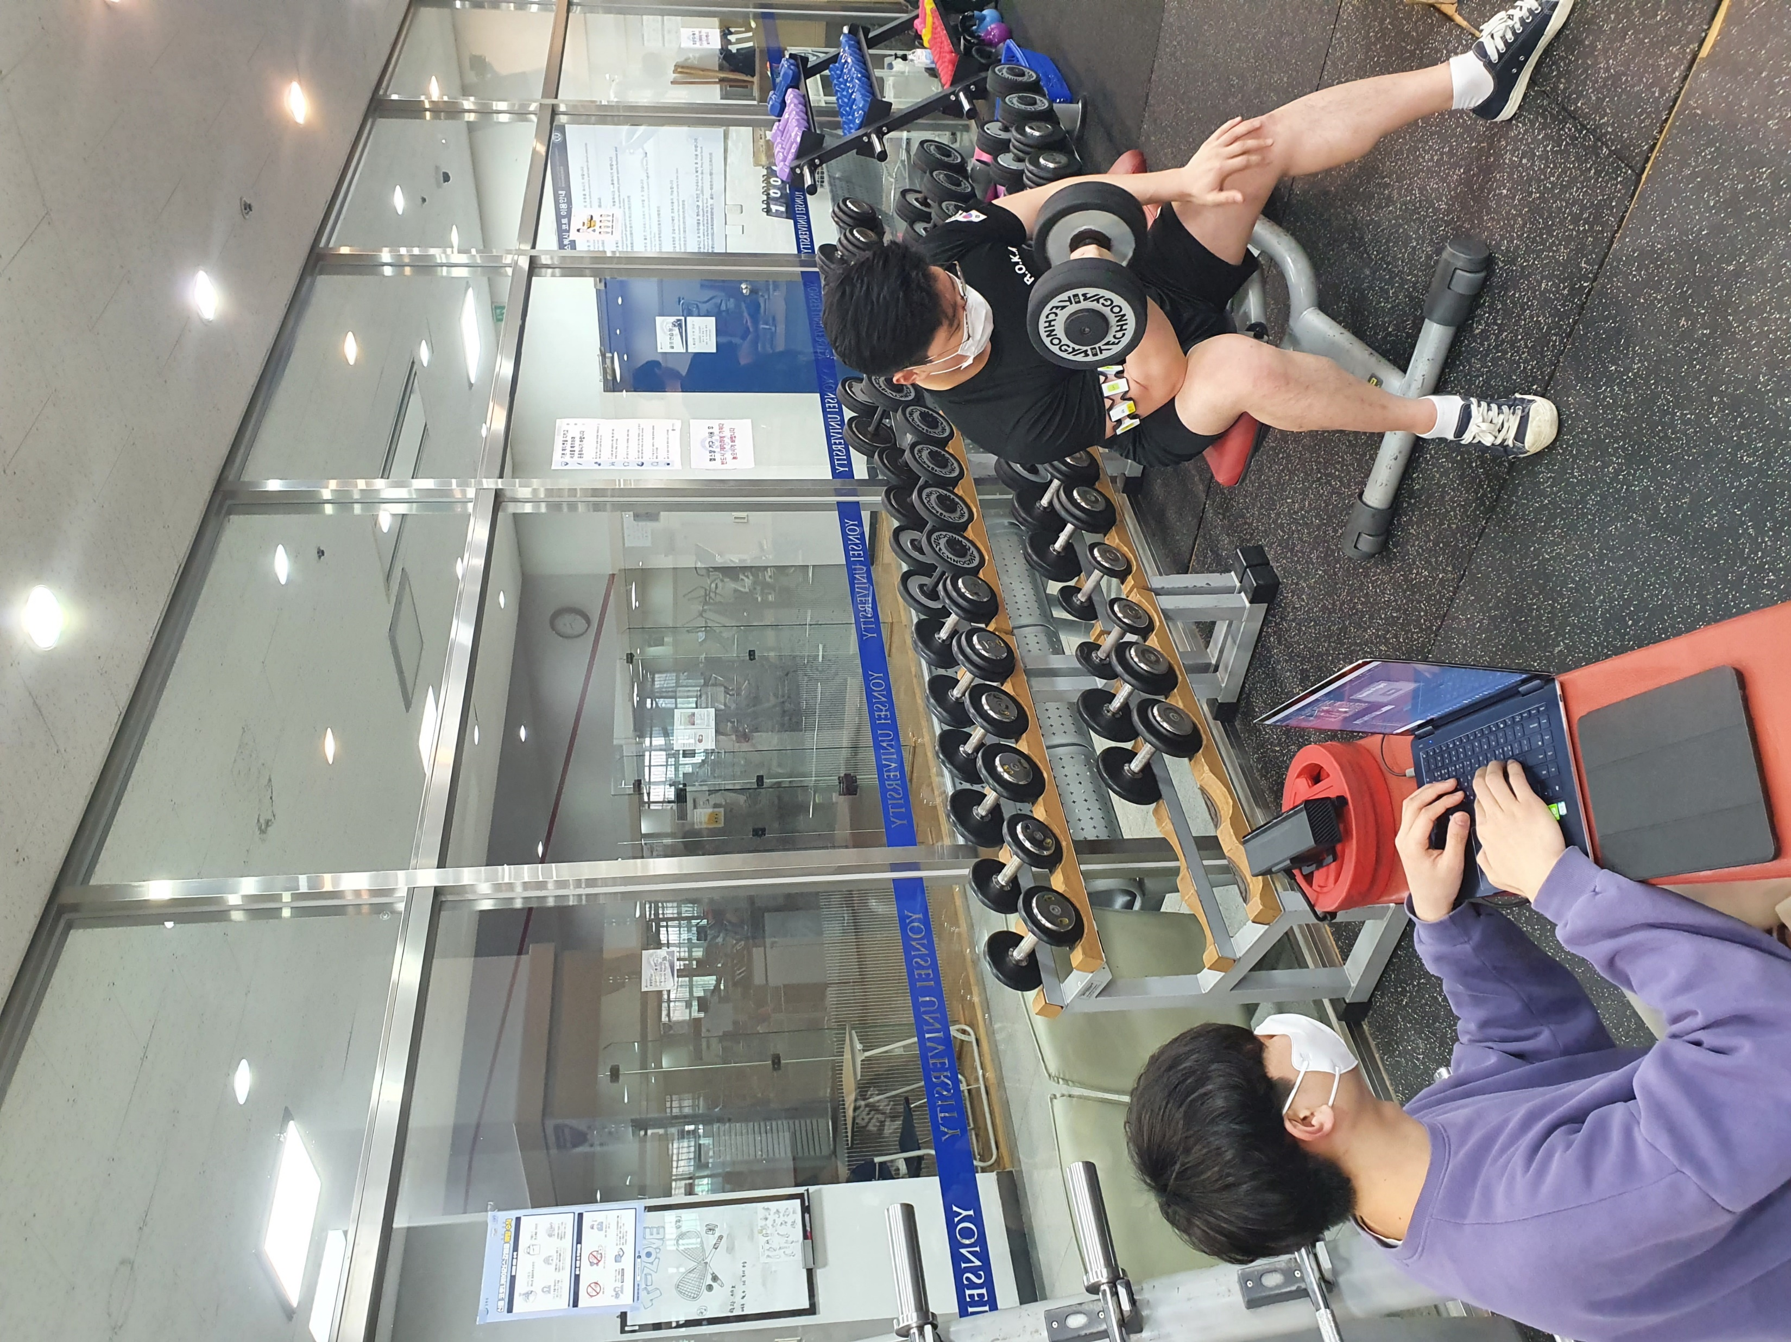
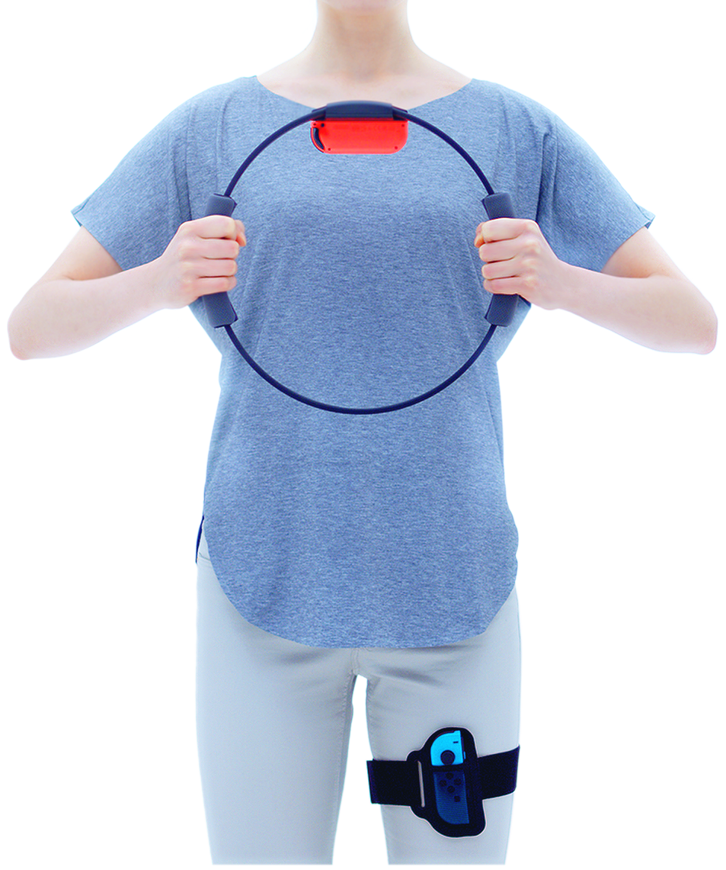
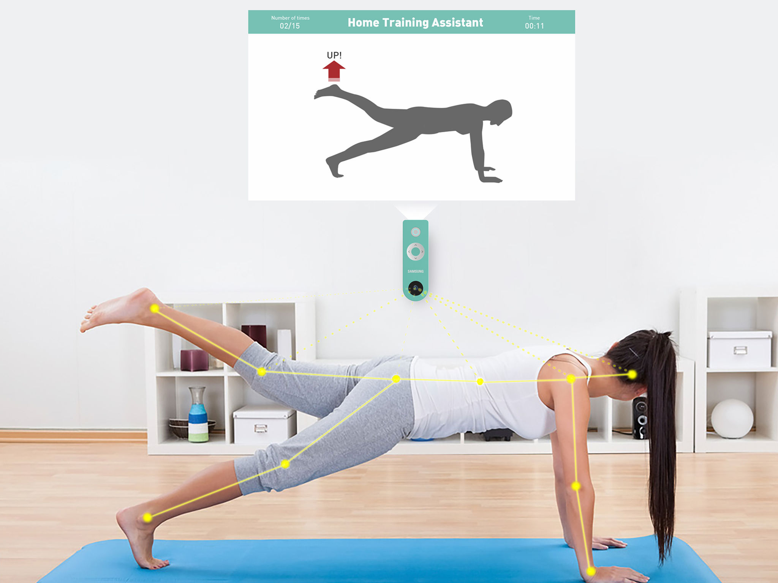
Background & Knowledge
How to determine whether an exercise is being?
Armband sEMG Sensor
RGB-d Camera
Weareable Sensor
RGB-d Camera
sEMG sensor + RGB-d Camera
Difficult to determine correct posture
Difficult to make sure using the right muscles
(surface-Electromyography)
Notes:
기계가 사람의 운동 여부를 파악하는 방법은 크게 2가지가 있다.
먼저 좌측과 같이 wearable sensor를 사용하는 방법이 있고, 우측처럼 rgb-d camera를 사용하는 방법이 있다.
왼쪽 방법으로 사용한다면, 내가 올바른 자세로 수행 중인지 판단하기 어렵고, 우측 방법으로 사용한다면 내가 올바른 근육을 사용 중인지 판단하기 어렵다.
따라서 올바른 운동을 판단하기 위해서는 두 가지 조건을 모두 충족해야 하며,
본 논문에서는 armband sEMG sensor와 RGB-d camera를 통해 취득한 데이터를 사용한다.

Slide 4
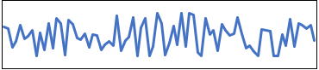
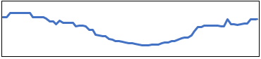
Background & Knowledge
Raise an issue
dimension
dimension
time interval
time interval
1
sEMG sensor
sEMG sensor
dimension
dimension
time interval
time interval
2
RGB-d cam
RGB-d cam
Generally, high dimensional data
Notes:
이전에 소개한 장비를 통해 운동을 수행하는 중에 두 종류의 시계열 데이터를 획득할 수 있다.
이 데이터는 센서별로, sampling frequency와 time interval에 비례하여 dimension이 결정된다.
따라서 일반적으로. 시계열 데이터의 dimension은 우측 그림과 같이 높다.

Slide 5
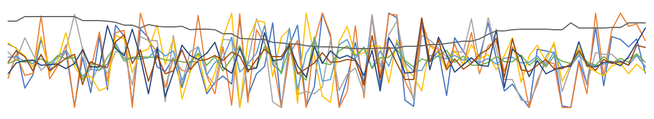
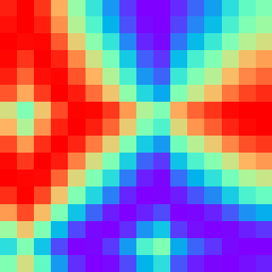
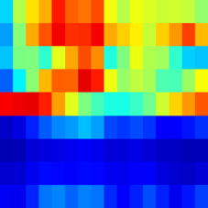
Background & Knowledge
How to predict?
Data Visualization
CNN
Input
Notes:
대표적인 방법은 데이터 가시화하여 CNN의 입력으로 사용하는 방법이 있다.

Slide 6

ISIS 2021 International Symposium on Advanced Intelligent Systems
A Dimension Reduction Technique to Classify Upper Arm Gym-Workouts in Realtime with TinyML
Division of Computer and Telecommunication Engineering
Yonsei University
Ho-Jin Jung
hojinj@yonsei.ac.kr
Notes:
Good morning, thank you for being here.
I’m hojin from Yonsei univ.
Today, I’d like to talk about “A dimension reduction technique to classify upper arm gym-workouts in realtime with tinyml”.

Slide 7
Background & Knowledge
In general..
Input
System
Multi-label
Classification
time →
input
Output
Notes:
let’s begin with the general multi-label classification system.
-> 여기 일반적인 Multi label classification 문제를 해결하는 시스템이 있다.
Input enters the system, and then it predicts classification result.
-> 분류기에 인풋을 넣고 시스템을 거쳐 멀티 레이블 클레시피케이션 결과가 나온다.
usually, input data is a heterogeneous form like this.
-> 일반적으로 입력 데이터는 이질적인 데이터 뭉치로 들어오게 된다.
// 만약 그림과 같이, 다 변수 고차원의 시계열 데이터(multivariate high dimensional time series data)가 어떤 시스템의 입력으로 들어온다면, 어떻게 데이터를 분류할 수 있을까??

Slide 8
Background & Knowledge
How to predict?
System
CNN
Multi-label
Classification
time →
Input
Output
Notes:
One way to solve this problem is using CNN.
Using CNN with visualized data is representative to solve it.
-> 이런 데이터를 처리하는 방법으로 대표적인 것은,
데이터 가시화를 통해 CNN의 입력으로 사용하는 방법이 있다.

Slide 9
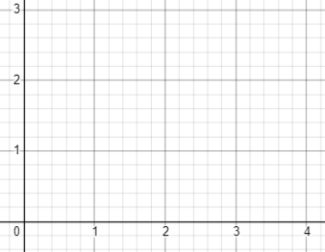
Background & Knowledge
Able to run tiny machine..
Dimension reduction (via t-SNE)
Check the separability between classes in reduced space
High dimension
Low dimension
t-SNE
Notes:
We would like to able to run tiny machine. so, we have two objectives.
-> 우리는 위 문제를 Tiny machine에 적용하고자 하며, 두 가지의 objectives를 수행하고자 한다.
First, I’ll talk about dimension reduction.
-> 먼저, dimension reduction.
High dimensional data can burden the tiny machine.
-> 고차원의 데이터는 tiny machine에게 부담이 될 수 있다.
so, as shown as in the figure, we convert it to a lower dimension and try to classify.
-> 따라서 그림처럼 저차원으로 옮기고 분류를 시도한다.
We employ the t-SNE for this process.
-> 우리는 이 과정을 위해 t-SNE를 사용한다.

Slide 10
Background & Knowledge
Able to run tiny machine..
Dimension reduction (via t-SNE)
Check the separability between classes in reduced space
High dimension
Low dimension
t-SNE
Notes:
Secondly, after convert to low dimension, we should check the separability between classes in reduced space.
-> 두 번째로, Reduced space에서의 클래스 간의 separability 확인.
If dimension converted as now, it is no meaning of dimension reduction.
-> 만약 지금처럼 차원 축소가 진행 된다면, 차원 축소의 의미가 없다.
But now, very meaningful.
-> 그렇지만, 이번 것은 분류가 가능하다.

Slide 11
Method
Four-step method
Data pre-processing
Dimension reduction with t-SNE
Generating a NN that learns reduced dimensions via t-SNE
In a reduced space, find the distance between the center of workout and the user’s sample data
Notes:
From now on, I’ll introduce the method.
Our method is composed of 4 steps.
-> 우리의 메서드는 간단히 4단계로 구성 되어있다.
// 1. pre-processing
// 2. t-SNE를 활용하여 2차원 공간으로 축소.
// 3. t-SNE를 통해 240개의 데이터를 표현한 축소된 2차원 공간을 학습하는 NN을 만듭니다.
// 4. 2차원 공간으로 축소된 운동 별 중심 점과 유저의 샘플 데이터 사이의 거리를 구함.

Slide 12
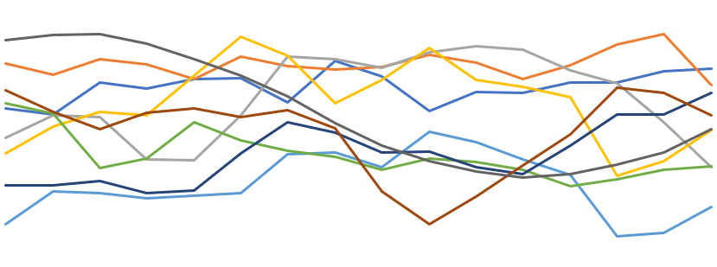
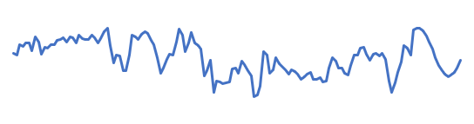
Method
Four-step method
Data pre-processing
Dimension reduction with t-SNE
Generating a NN that learns reduced dimensions via t-SNE
In a reduced space, find the distance between the center of workout and the user’s sample data
Pre-processing
Flattening
In our paper,
integration size = 5
Notes:
First step is data pre-processing.
-> 첫 단계는 Data pre-processing.
as shown in the figure, integration is included in the pre-processing. It performs like a pooling operator in CNN.
-> Pre-processing 중 integration과정이 포함되는데, 이는 CNN에서 pooling 연산과 같은 역할을 수행한다.
in our paper, we proceed with 5 integration sizes, then we get flatten data.
-> 본 논문에서는, integration size를 5로 진행하여, flatten된 데이터를 획득한다.

Slide 13

Method
Four-step method
Data pre-processing
Dimension reduction with t-SNE
Generating a NN that learns reduced dimensions via t-SNE
In a reduced space, find the distance between the center of workout and the user’s sample data
High dimensional data
t-SNE
Flatten data
$$ℝ^{2×1}$$
Reduce dimension. (In our paper reduced to 2)
Notes:
Next step.
-> 두 번째 단계 입니다.
We reduce the flatten data dimension via t-SNE.
-> t-SNE를 사용하여 고차원의 데이터를 저 차원으로 축소합니다.
In our paper, we proceed low dimension size equal to two.
-> 본 논문에서는 2차원으로 축소를 진행했습니다.

Slide 14

Method
Four-step method
Data pre-processing
Dimension reduction with t-SNE
Generating a NN that learns reduced dimensions via t-SNE
In a reduced space, find the distance between the center of workout and the user’s sample data
Neural
Network
(NN)
Flatten data
$$ℝ^{1 ×2}$$
Q. Why NN??
A. To apply the new samples
Notes:
Third step.
-> 3단계 입니다.
We generate a NN that learns reduced dimensions via t-SNE.
-> t-SNE를 통해 축소된 차원의 정보를 학습하는 Neural Network를 만듭니다.
Input data is flatten data, output data is converted low dimension vector.
-> 자세하게는, input은 flatten된 데이터이며, output은 변환된 저차원의 벡터가 입니다.
I’m sure everyone is curious here. Why NN?
-> 여기서 궁금증이 생길 겁니다. 왜 NN?
Because we should apply the new samples.
->
이렇게 t-SNE로 축소된 정보를 학습하는 모델을 만드는 이유는,
t-SNE 특성 상, 데이터 입력이 바뀔 때마다 매핑 되는 값 또한 달라지기 때문입니다.
Let me elaborate on that.
//
따라서, 사용자의 데이터를 해당 공간으로 끌고 오기 위해서는, 군집화가 잘 되었을 때의 상태를 학습한 Neural Network를 사용하면 됩니다.
Neural Network는 240개의 데이터 중, 192개는 train, 24개는 valid로 학습을 진행했으며, 나머지 24개는 학습하지 않았습니다.
그리고 학습 안된 144차원 데이터는 테스트 데이터로 사용 됩니다.

Slide 15
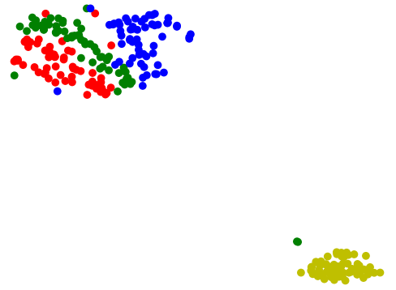
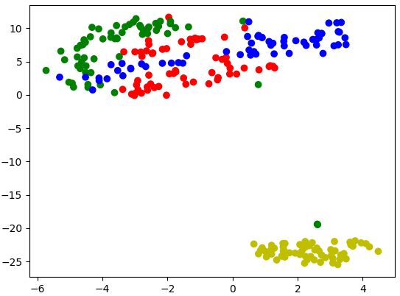
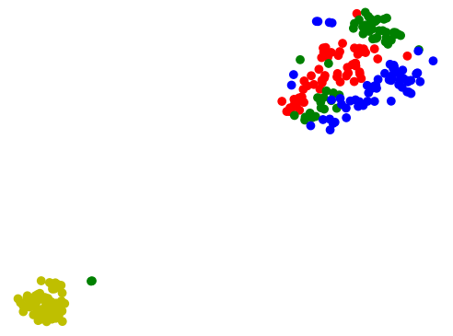
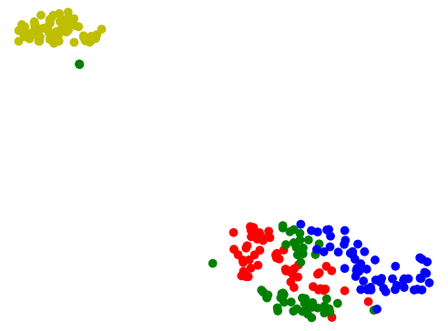
Method
Four-step method
3. Generating a NN that learns reduced dimensions via t-SNE
1
2
The t-SNE result
depends on the input
3
4
>> Use the NN when
classification is possible linearly
t-SNE result of the number of others size
Notes:
The figures show the t-SNE result when the number of data is different.
-> 그림은 데이터의 개수를 다르게 했을 때의 t-SNE 결과 입니다.
This is the reason. We can see that they are all different.
-> 한 눈에 보기에도 모두 제각각임을 알 수 있습니다.
So, in order to apply the new sample, we need a NN.
-> 따라서 new sample을 적용하려면, 분포를 학습한 NN이 필요하다.
One thing to note at this time is, the neural network should learn the distribution when data are separable and classifiable.
-> 그리고 1번 그림과 같이 separable and classifiable 할 때의 분포를 학습해야 분류도 가능하다.
--------------------------------
t-SNE를 통해 저차원으로 이동했을 때, 올바르게 이동했는가에 대한 정답은 어떻게 알 수 있을까요?
고차원의 데이터를 저차원 공간으로 이동했을 때, 선형적으로 분류 가능한 상태인지 확인하는 방법인 vc dimension을 체크하면 됩니다.
혹은, 선형적으로 분류가 가능하다는 것은, 다른 말로, 클러스터링을 손 쉽게 할 수 있다는 말 입니다.
따라서, 클러스터링 알고리즘을 적용하여,
레이블 중심점 거리는 멀게 하고
같은 레이블인 경우는 거리가 짧게하는 즉 서로 밀집하게 되어있는
그 순간을 찾으면 됩니다.

Slide 16
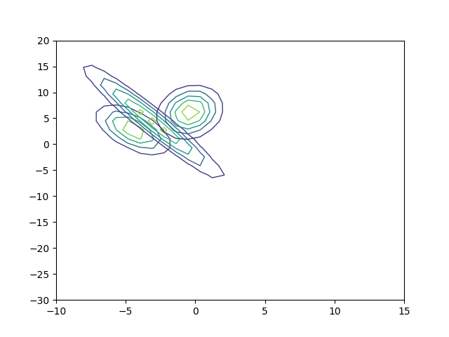
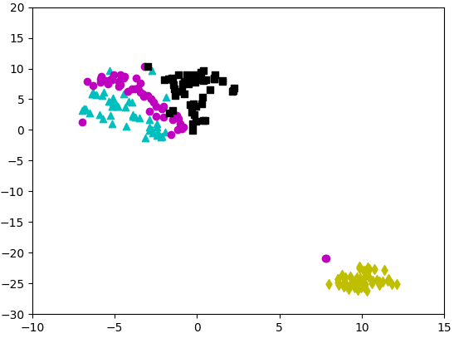
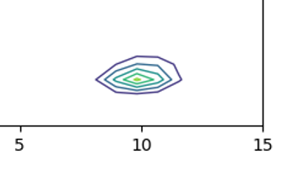
Method
Four-step method
Data pre-processing
Dimension reduction with t-SNE
Generating a NN that learns reduced dimensions via t-SNE
In a reduced space, find the distance between the center of workout and the user’s sample data
▲ : Dumbbell curl
● : Hammer curl
■ : Reverse curl
◆ : Triceps kickback
★ : User
★
★
Find the distance between the new sample and center of label distribution
Notes:
Final step.
-> 마지막 단계 입니다.
Convert user sample like a figure through NN.
-> NN을 통해 user data를 그림처럼 옮깁니다.
After that, we assume each class has a Gaussian distribution in the reduced space
-> 이후, 축소된 공간에서 각 calss는 Gaussian distribution을 갖는다고 가정합니다.
And then, we measure the distance between a class distribution and user sample with Mahalanobis distance.
-> 그리고 각 class 분포와 user sample 사이의 거리를 마할라노비스 거리로 구합니다.
Mahalanobis distance is useful to measure between a distribution and sample.
-> 마할라노비스 거리는 분포와 샘플 사이의 거리를 구할 때 사용하는 유용한 방법입니다.

Slide 17
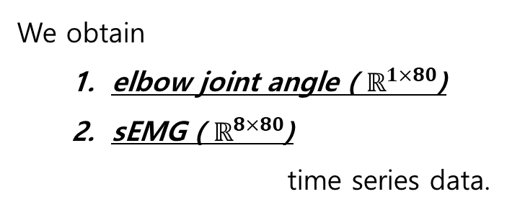
Experiment
Data measurement
Dumbbell-Curl (DC, ▲)
Biceps brachii
workouts
Hammer-Curl (HC, ●)
Reverse-Curl (RC, ■)
Triceps brachii
workouts
Triceps-Kickback(TK, ◆)
Armband sEMG Sensor
We obtain
elbow joint angle ( $ℝ^{1×80}$)
sEMG ( $ℝ^{8×80}$)
time series data.
RGB-d Camera
Notes:
Next, Let me introduce our experiment.
-> 실험 단계 입니다.
As you may have noticed, this paper classified upper arm gym workout data.
본 논문에서 분류 시도한 데이터를 소개합니다.
It consists of two measured time-series data during DC, HC, RC, and TK workouts.
-> 운동 데이터로, DC, HC, RC, and TK를 운동하는 동안 측정 된 두 가지의 시계열 데이터로 구성되어 있으며,
It is 60 data per exercise, with a total of 240 data.
-> 운동 당 60개의 데이터로 총 240개 데이터가 존재한다.
//
본 논문에서 사용된 multivariate high dimensional time series data이다.
이 데이터는, 숙련된 트레이너가 덤벨컬, 해머컬, 리버스컬, 트라이셉스킥백, 이 4가지 운동을 수행하는 동안 팔꿈치 관절 각, 근전도 신호 값을 의미합니다.
시계열 데이터 크기는 운동 1회당, 80행의 데이터가 측정되도록 하였다.
위 방법으로 모든 운동에 대해 진행한다.
// sampling period를 20ms로 하여, 운동 1회를 수행 하는 동안 총 80번 취득하여 1회 데이터를 구성합니다.

Slide 18
Result & Discussion
Result table
Table 1. A confusion matrix of upper arm gym-workout classification results
 |  | Prediction
 |  | DC(▲) | HC(●) | RC(■) | TK(◆)
Ground truth | DC(▲) | 104 | 46 | 0 | 0
 | HC(●) | 13 | 118 | 17 | 2
 | RC(■) | 0 | 18 | 132 | 0
 | TK(◆) | 0 | 0 | 0 | 150
Dumbbell-Curl (DC, ▲)
Biceps brachii
workouts
Triceps brachii
workouts
Hammer-Curl(HC, ●)
Triceps-Kickback(TK, ◆)
Reverse-Curl(RC, ■)
Notes:
Now let’s move on to the simulation(experiment) result.
-> 시뮬레이션 결과 입니다.
We proceed 25 times with consist of the pseudo-randomizing test set.
-> pseudo-randomizing 방법으로 test set을 구성하여 총 25번 진행 했습니다.
And then, we summarize it as a confusion matrix.
-> 그리고 그 결과를 confusion matrix로 정리하였습니다.
표를 살펴보겠습니다.

Slide 19
Result & Discussion
Result table
 |  | Prediction
 |  | DC(▲) | HC(●) | RC(■) | TK(◆)
Ground truth | DC(▲) | 104 | 46 | 0 | 0
 | HC(●) | 13 | 118 | 17 | 2
 | RC(■) | 0 | 18 | 132 | 0
 | TK(◆) | 0 | 0 | 0 | 150
TK shows perfect performance.
Notes:
First, TK shows perfect performance.
-> TK의 경우, 완벽한 퍼포먼스를 보여주는 것을 볼 수 있습니다.

Slide 20
Result & Discussion
Result table
 |  | Prediction
 |  | DC(▲) | HC(●) | RC(■) | TK(◆)
Ground truth | DC(▲) | 104 | 46 | 0 | 0
 | HC(●) | 13 | 118 | 17 | 2
 | RC(■) | 0 | 18 | 132 | 0
 | TK(◆) | 0 | 0 | 0 | 150
Type 1 error : Actually true, but predicted by false
Type 2 error : Actually false, but predicted by true
Notes:
Next, in the case of the largest Type 1 error and Type 2 error, ground truth is DC, but predicted by HC.
-> Type 1 error와 Type 2 error가 가장 큰 경우는 ground truth가 DC인데, HC로 예측했을 때 입니다.
This result came because the positions of the muscles used in DC and HC workout are almost the same.
-> Dumbbell curl을 할 때와 Hammer Curl을 수행할 때 사용되는 근육의 위치가 거의 동일하기 때문에 위와 같은 결과가 나왔습니다.
//
Type 1 error는 실제로 참이지만, 틀렸다고 prediction한 경우 입니다.
Type 2 error는 실제로는 거짓이지만, 맞다고 prediction한 경우 입니다.

Slide 21
Result & Discussion
Result table
 |  | Prediction
 |  | DC(▲) | HC(●) | RC(■) | TK(◆)
Ground truth | DC(▲) | 104 | 46 | 0 | 0
 | HC(●) | 13 | 118 | 17 | 2
 | RC(■) | 0 | 18 | 132 | 0
 | TK(◆) | 0 | 0 | 0 | 150
RC shows the most correct prediction, among biceps brachii workouts.
Notes:
Next, RC shows the most correct prediction among biceps brachii workouts.
이두 운동 중에서는 RC가 가장 잘 분류하는 모습을 볼 수 있다.

Slide 22
Result & Discussion
Result table
 |  | Prediction
 |  | DC(▲) | HC(●) | RC(■) | TK(◆)
Ground truth | DC(▲) | 104 | 46 | 0 | 0
 | HC(●) | 13 | 118 | 17 | 2
 | RC(■) | 0 | 18 | 132 | 0
 | TK(◆) | 0 | 0 | 0 | 150
The overall classification accuracy was 85.25%
Notes:
Finally, the overall classification accuracy was 85.25%
-. 마지막으로, 전체적인 분류 정확도는 85.25%가 나왔다.

Slide 23
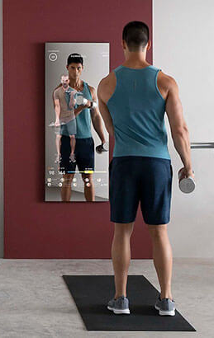
Future work
AI-based home training system
▲ : Dumbbell curl
● : Hammer curl
■ : Reverse curl
◆ : Triceps kickback
★ : User
★
workout diagnosis
Applied to tiny machines
such as smart mirrors
Notes:
Lastly, I’d like to finish by introducing my future work.
I’d like to apply the above method to a tiny machine such as a smart mirror. as a workout diagnosis feedback system.
-> 운동 진단 피드백 시스템으로 스마트미러와 같은 tiny machine에 적용하고자 한다.
Thank you very much for your attention.

Slide 24
경청해 주셔서 감사합니다
Thanks for Your Attention

